Slide 1

Welkom!
Webinar Netwerk taalrijk onderwijs v0
23 maart 2023 | 15.30-17.00 uur
Anke Herder a.herder@slo.nl
Inge Jansen i.jansen@slo.nl

Slide 2
Programma
15.30-15.45 Welkom
Nieuws vanuit ons netwerk
15.45-16.15 Lezen, schrijven en redeneren bij
geschiedenis
Johan van Driel
16.15-16.45 Werken aan meertaligheid is werken aan
kansengelijkheid
Jeannette Bakker
16.45-17.00 Afsluiting

Slide 3
Nieuws
Actualisatie
Kerndoelen
Examenprogramma’s
Basisvaardigheden
Platform basisvaardigheden
Kennisclips lezen
Notes:
Nog iets zeggen over platform taalgericht onderwijs -> levende talen

Slide 4
Actualisatie Nederlands
Kerndoelen
Tussenproducten, waaronder set conceptkerndoelen, dinsdag j.l. aan advieskring voorgelegd.
Examenprogramma’s vmbo, havo, vwo

Slide 5
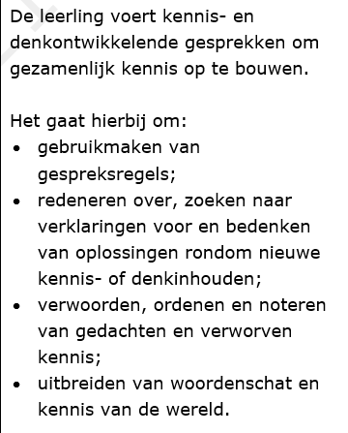
Voorbeeld
conceptkerndoel
onderbouw vo
concept
concept

Slide 6
Actualisatie Nederlands
Kerndoelen
Tussenproducten, waaronder set conceptkerndoelen, dinsdag aan advieskring voorgelegd.
Examenprogramma’s vmbo, havo, vwo
Volgende week: nieuw conceptraamwerk en eerste concepteindtermen.
→ Docenten kunnen feedback geven op het congres van Levende Talen op 15 april 2023 (Amsterdam).
https://congres.levendetalen.nl/
fysiek-clt/

Slide 7



Platform
Basisvaardigheden
slo.nl/basisvaardigheden

Slide 8
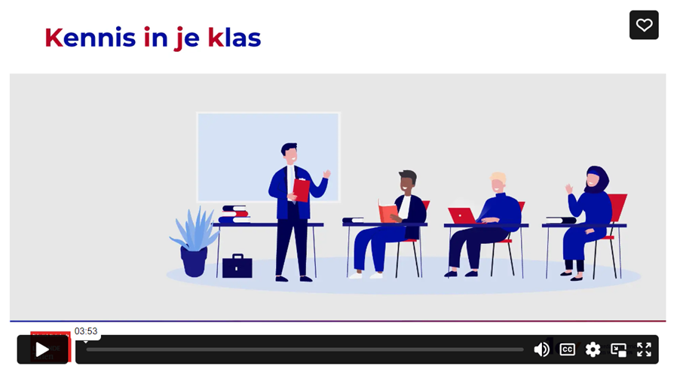
Kennisclips
Onderwerpen
Cognitieve processen bij lezen
Leesmotivatie
Toetsen van tekstbegrip
Digitaal lezen
Leesdidactiek: doelgericht lezen en samen lezen
https://www.slo.nl/@20489/kennisclips-leesonderwijs/
Notes:
Nog iets zeggen over platform taalgericht onderwijs -> levende talen

Slide 9



Presentaties
15.45-16.15 Lezen, schrijven en redeneren bij
geschiedenis
Johan van Driel
16.15-16.45 Werken aan meertaligheid is werken aan
kansengelijkheid
Jeanette Bakker

Slide 10
Afsluiting

Slide 11


Oproep
Klankbordgroep basisvaardigheden
Wil je meedenken over basisvaardigheden?
Vier keer per jaar online meeting
Meld je aan via: info.basisvaardigheden@slo.nl
Gezocht: vo-scholen
Om in gesprek te gaan over meertaligheid en de mogelijkheden voor een teamgids meertaligheid vo.
Interesse? Mail naar Inge Jansen, i.jansen@slo.nl

Slide 12
Agenda
Juni 2023
Nieuwsbrief
Heb je nieuwtjes, praktijkvoorbeelden of lees-agendatips:
mail ons!
3 oktober 2023, 15.30-17.00 uur
Netwerk Taalrijk onderwijs vo: webinar
Heb je ideeën/wensen/behoeften? Laat het ons weten.

Slide 13

Aanmelden Nieuwsbrief
https://www.slo.nl/thema/meer/taalgericht-vakonderwijs/netwerk-taalrijk-onderwijs-vo/

Slide 14

Wensen en thema's (aanmelding)
Op de hoogte blijven van ontwikkelingen
Inspiratie opdoen
Handvatten/ lesideeën
Uitwisseling met collega's
Bewustwording van taal in alle vakken
Handvatten om taalvaardigheid van leerlingen vergroten
Taalbeleid ontwikkelen
Notes:
Vragen

Slide 15
Dank voor je aanwezigheid en graag tot ziens!

